Slide 1
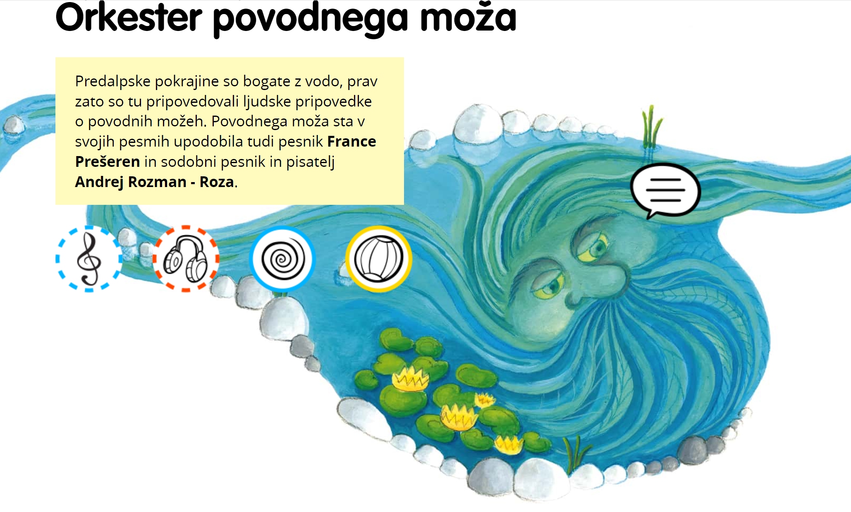
V interaktivnem gradivu poišči spodnji naslov, preberi besedilo in poslušaj pesem…

Slide 2

Ob slikah preberi besedilo Prešernovega Povodnega moža.

Slide 3


Slide 4
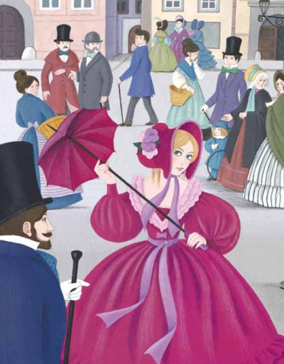
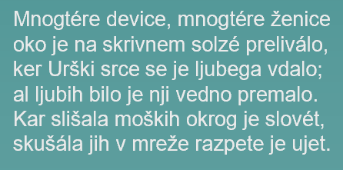
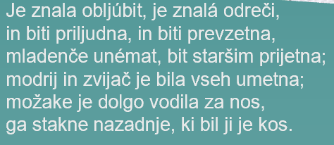

Slide 5
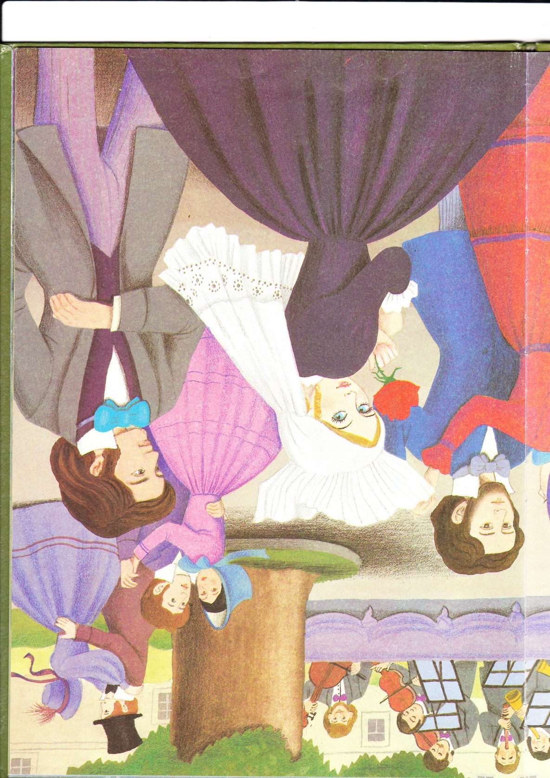
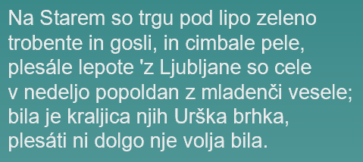
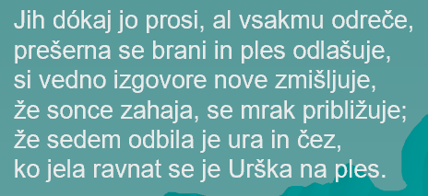

Slide 6
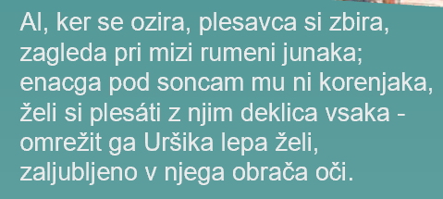
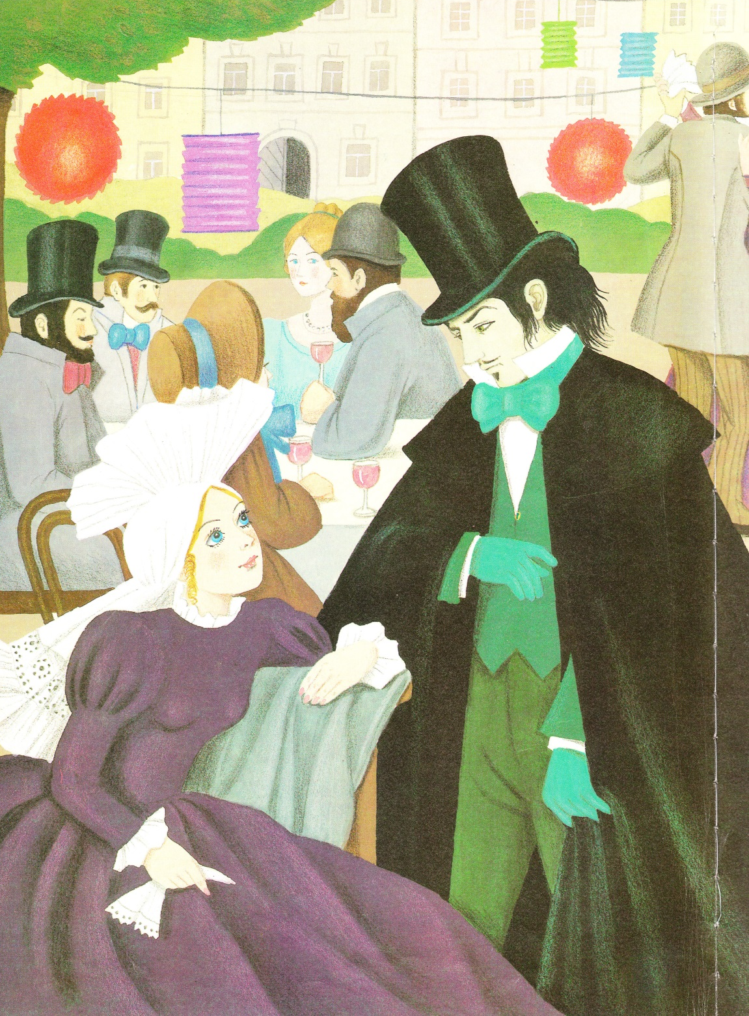
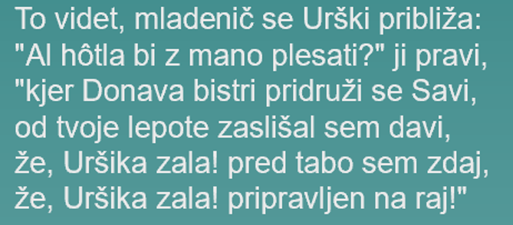
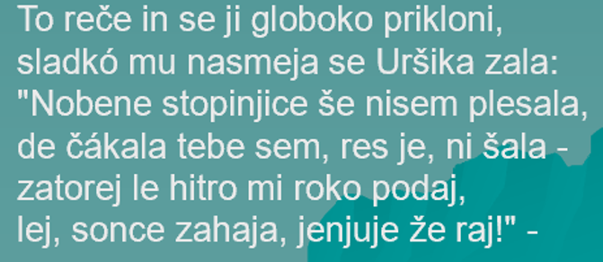

Slide 7
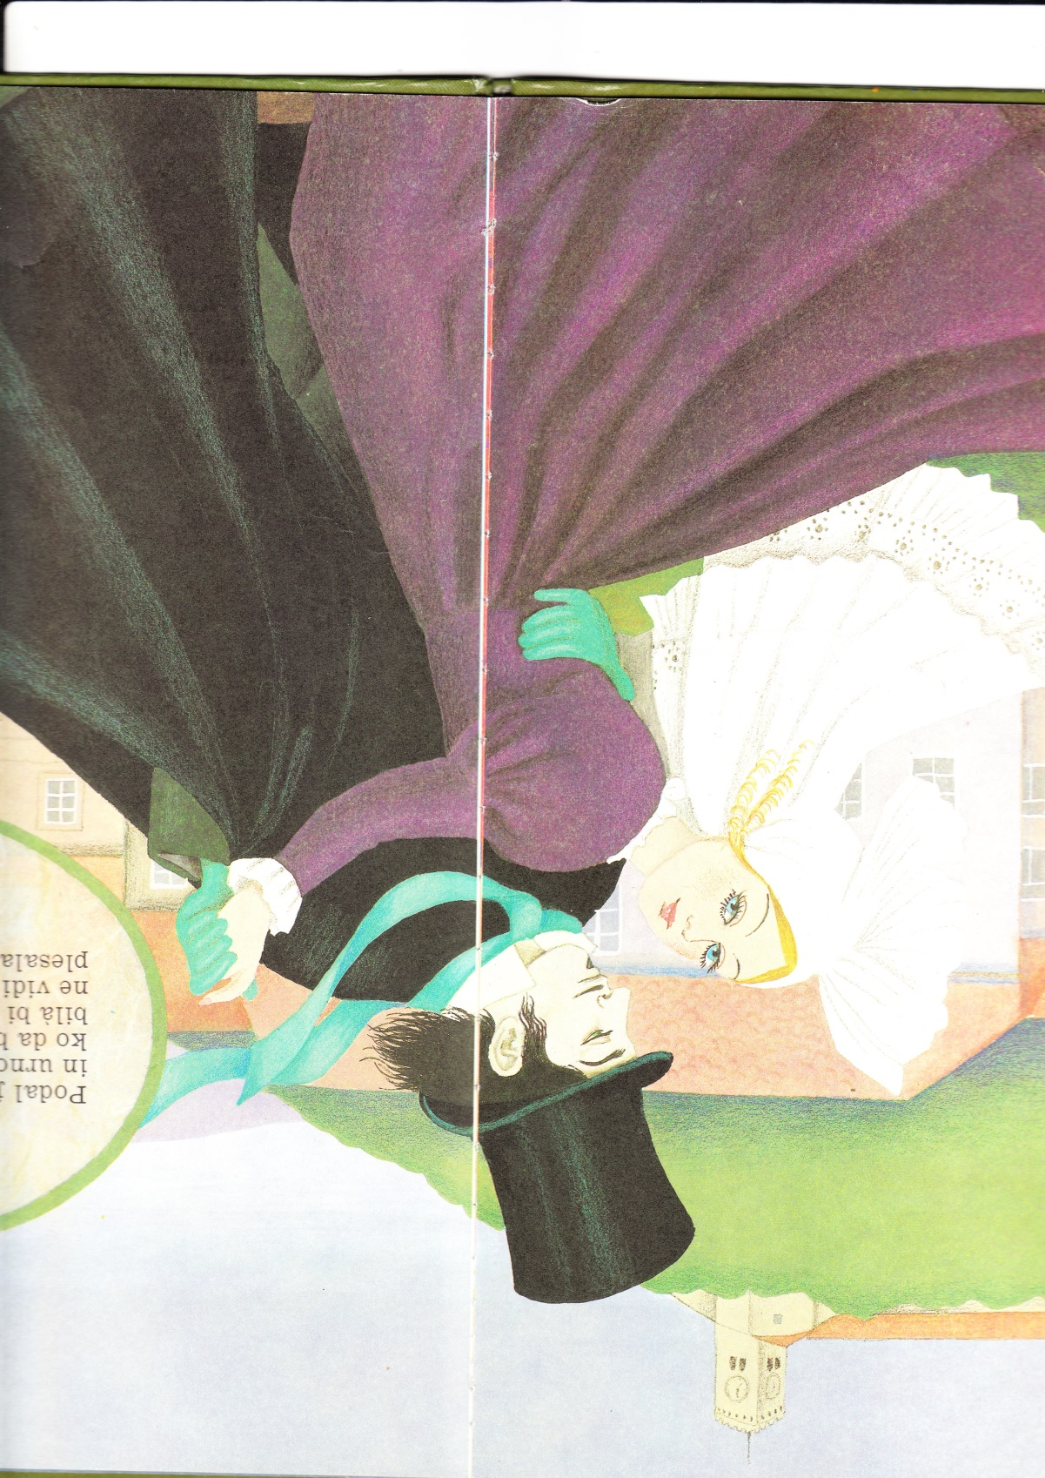
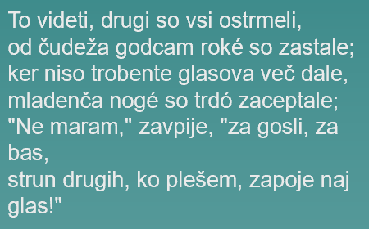
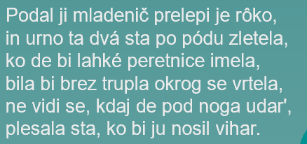

Slide 8

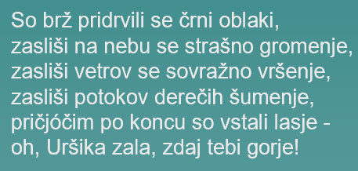

Slide 9
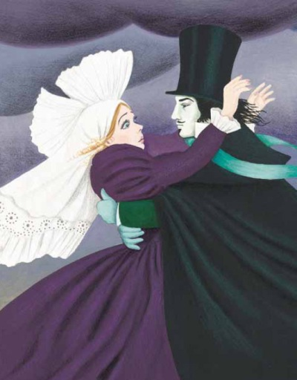
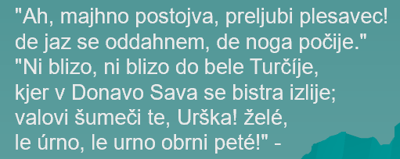
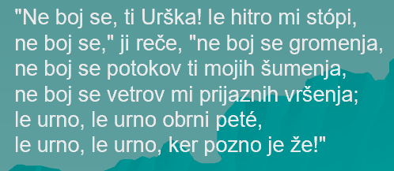

Slide 10

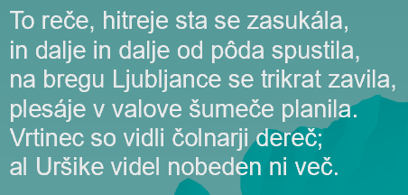

Slide 11
ANDREJ ROZMAN – ROZA: „MODERNI“ POVODNI MOŽ
Klikni na spodnjo povezavo in poslušaj od 5:40 naprej…
https://www.youtube.com/watch?v=4gtjQrtePXo

Slide 12
JAZ… PESNIK/PESNICA
Tudi ti postani pesnik/pesnica in napiši svojo pesem z naslovom Povodni mož,
število kitic ni pomembno (lahko je samo ena),
v pesmi je lahko aktualna tematika, torej virus korona,
pesem lahko tudi ilustriraš,
svojo pesem pošlji v kanal domačih nalog.
LEPO PRAZNUJ!

